Slide 1
模块二 家畜解剖生理的认知
项目六 生殖系统认知
任务二 生殖生理的认识

Slide 2
教学目标
了解性成熟、发情周期、受精、妊娠、分娩、泌乳、精液等概念及生殖生理知识；
熟识母畜发情、妊娠、分娩临床表现和母畜发情周期、妊娠周期；
能测定精子活力；能判断母畜发情、妊娠及分娩。

Slide 3
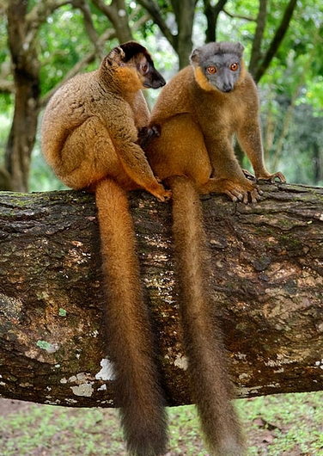
一、雌性生殖生理
生殖过程包括：生殖细胞生成、交配和受精、妊娠和分娩及哺乳等重要环节。
（一）性成熟和体成熟
性成熟：当动物生长发育到一定时期，生殖器官已基本发育完全，开始具有生殖能力，通常把这个时期称为性成熟。
体成熟：动物性成熟后，其生长发育仍在继续进行，直到具有成年动物正常体貌结构特征，称为体成熟。

Slide 4

各种家畜性成熟、体成熟年龄
家畜种类 | 性成熟 | 体成熟
猪 | 3-6个月 | 9-12个月
牛 | 10-18个月 | 2-3周岁
绵羊 | 5-8个月 | 12-15个月
山羊 | 5-8个月 | 12-15个月

Slide 5
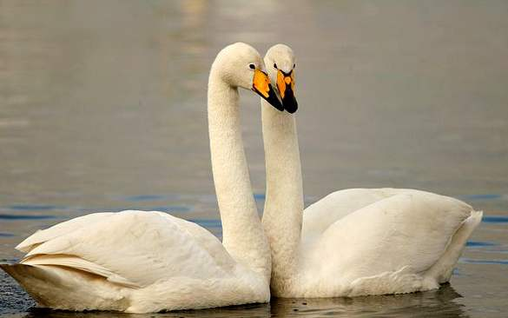
一、雌性生殖生理
（二）性周期和繁殖季节
性周期：雌性动物在性成熟后，卵巢在神经和体液的调节下出现周期性的卵泡成熟和排卵。伴随着每次卵泡成熟和排卵，整个机体，特别是生殖器官发生一系列的形态和机能的变化，还出现周期性的性反射和性行为的过程，称为性周期。
繁殖季节：在一年中，除了妊娠期外，都能周期性出现发情，叫终年多次发情，如猪、牛和家兔；只在一个季节里，表现多次发情，叫做季节性多次发情，如羊和马；在一个性季节里只表现一次发情，叫季节性单次发情，如犬。雌性动物在发情季节之间要经过一段无发情表现时期，叫乏情期，而雄性动物一般不受季节限制。

Slide 6
发情周期一般分为4个期：
发情前期、发情期、发情后期、休情期
1.卵巢中有新卵泡。此时雌激素分泌增加，腺体活动开始加强，分泌增多，生殖道轻微充血、肿胀，但动物一般无交配欲。
2.是发情症状集中表现的阶段。动物有强烈的性欲和性兴奋，能够接受公畜交配。此时卵泡也进入新的发育阶段，卵泡迅速成熟并排卵，外阴部充血，肿胀，子宫粘膜增生，腺体分泌增多，子宫颈开张，并有黏液从阴道流出，子宫和输卵管出现蠕动现象。
3.发情结束后，黄体形成和维持的时期称为发情后期。行为上不表现性兴奋和交配欲，生殖系统的亢进逐渐消退，卵巢内形成黄体并分泌孕酮。
4.发情后期的相对静止期。在此期间动物行为正常，无交配欲。生殖系统处于相对静止阶段，卵巢黄体退化。一旦黄体完全消失，新的卵泡开始生长发育，进入下一个发情周期。

Slide 7
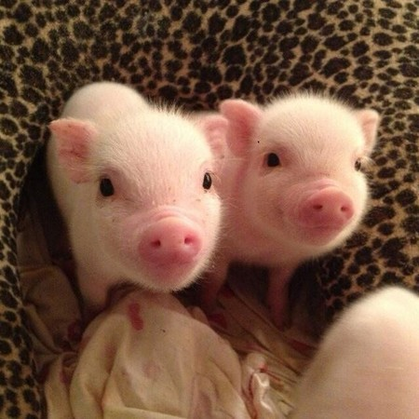
一、雌性生殖生理
（三）排卵
成熟卵泡破裂，卵细胞和卵泡液同时流出的过程称为排卵。
畜别 | 发情周期（d） | 发情期（h）
猪 | 19-21 | 48-72
牛 | 20-21 | 18-48

Slide 8
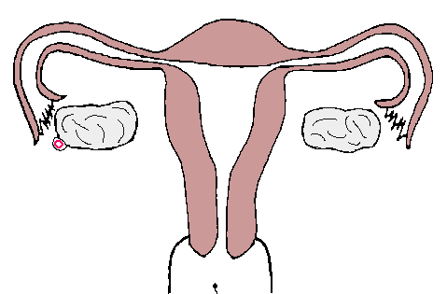
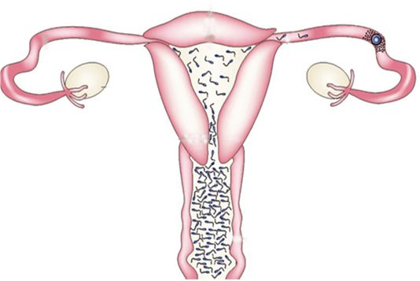
一、雌性生殖生理
（四）受精
受精是指精子和卵子结合而形成合子的过程。
输卵管壶腹

Slide 9
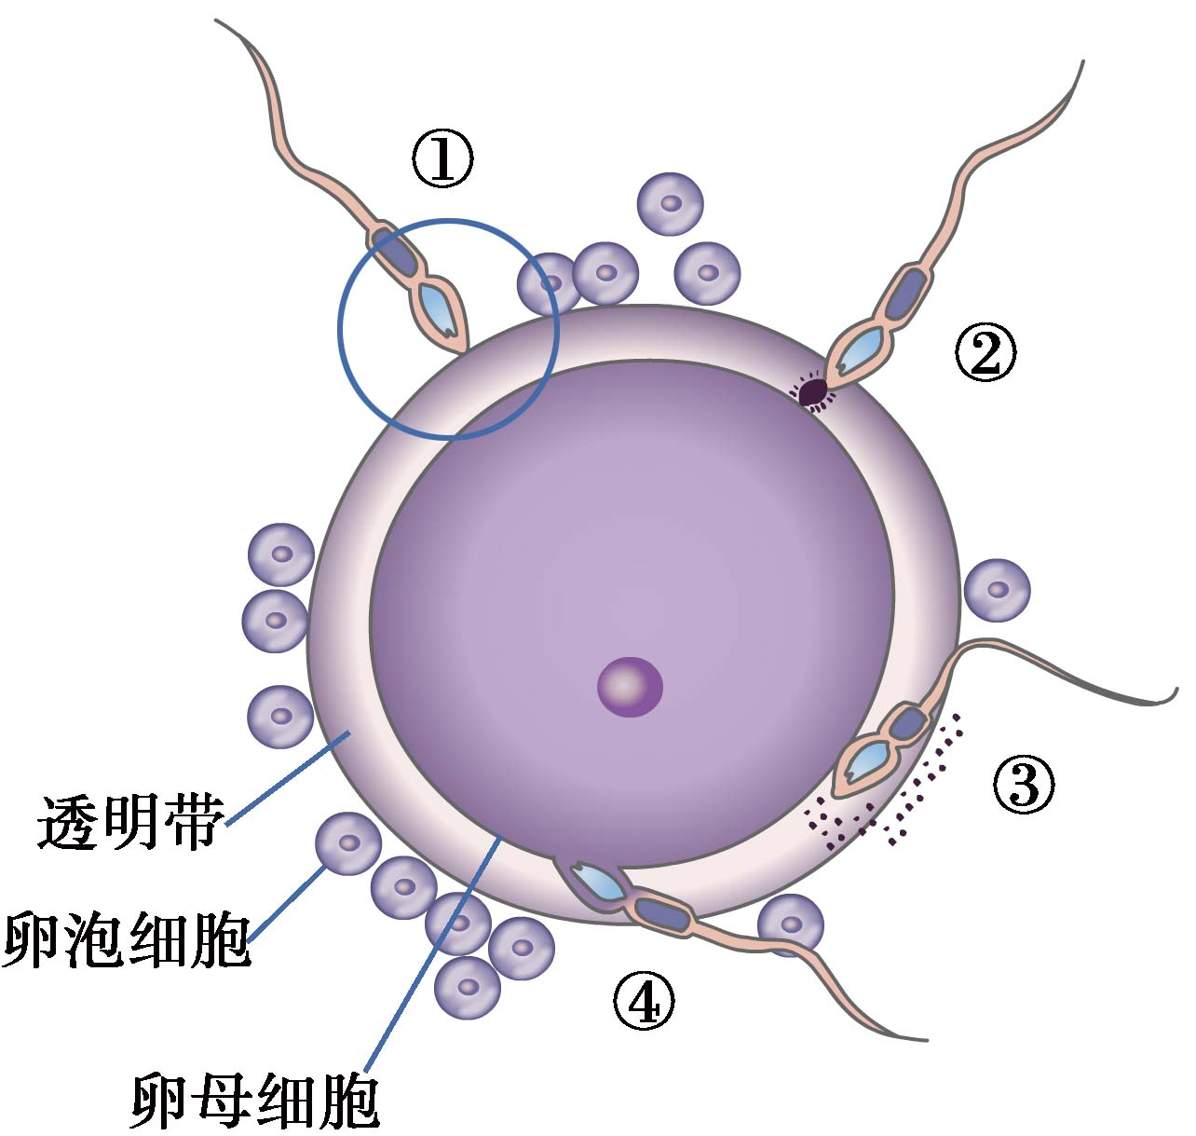
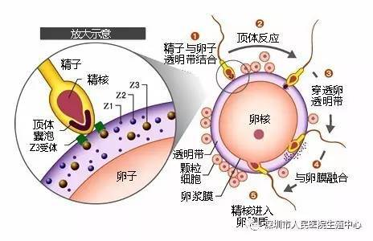
一、雌性生殖生理
精子进入卵子

Slide 10
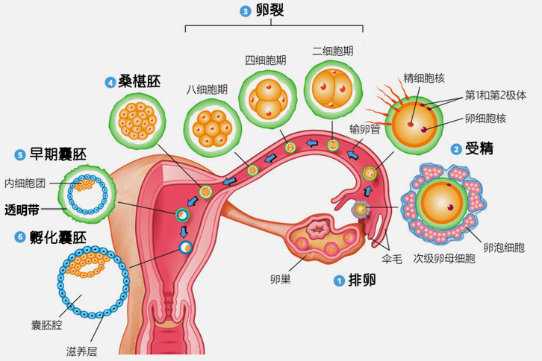
一、雌性生殖生理
（五）妊娠
受精卵在母体子宫内生长发育为成熟胎儿的过程。
卵裂和胚胎附植

Slide 11
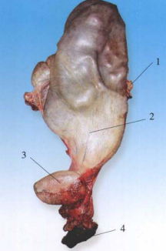
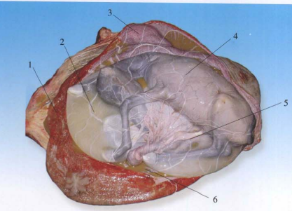
一、雌性生殖生理
1.卵巢 2.子宫体 3.膀胱 4.会阴
1.绒毛膜 2.羊膜 3.尿囊膜 4.胎儿 5.脐带 6.尿囊液

Slide 12
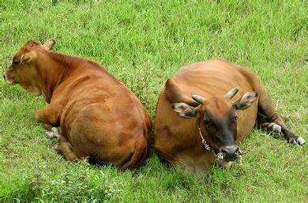
生殖生理
家畜妊娠期
动物种类 | 平均妊娠期（d） | 变动范围（d）
猪 | 115 | 110-140
黄牛 | 282 | 240-311
水牛 | 310 | 300-327
羊 | 152 | 140-169

Slide 13
一、雌性生殖生理
分娩时发育成熟的胎儿从生殖道排出母体的过程。
开口期
子宫有规律的收缩，把胎儿和胎水挤入子宫颈。子宫颈扩大后，部分胎膜突入阴道，最后破裂流出胎水。
娩出胎儿期
子宫更为频繁而持久地收缩，加上腹肌和膈肌收缩的协调作用，使子宫内压极度增加，驱使胎儿经阴道排出体外。
胎衣排出期
胎儿排出后，经短时间的间歇，子宫又收缩，使胎衣与子宫壁分离，随后排出体外。胎儿排出后，子宫收缩压迫血管裂口，阻止继续出血。

Slide 14
二、雄性生殖生理
（一）性反射 高等动物的精子进入雌性生殖道是通过性活动来实现的。性反射包括：勃起反射、爬跨反射、抽动反射、射精反射。
（二）精液 精液由精子和精清组成，黏稠不透明，呈弱碱性，有特殊臭味。
1.精清 是副性腺、附睾和输精管的混合分泌物。主要作用为稀释精子，便于精子运动；为精子提供能量；刺激子宫、输卵管平滑肌的活动，利于精子运行
2.精子 为高度特异化的浓缩细胞，呈蝌蚪状，分为头、颈、尾三部分。

Slide 15
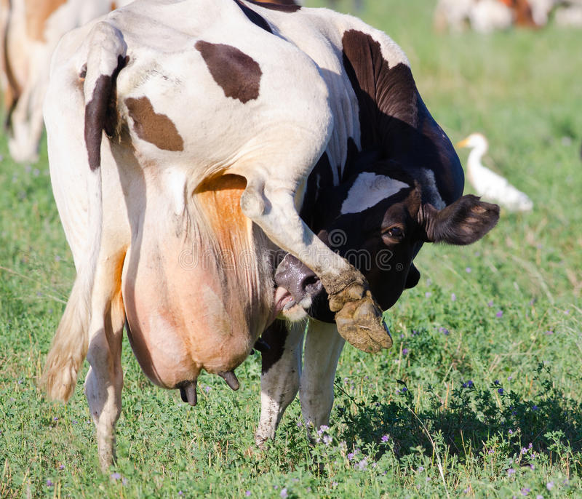
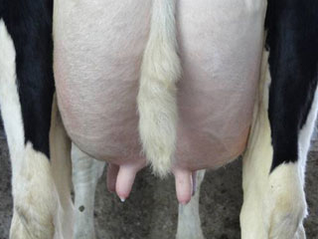
二、乳腺和泌乳
乳腺为哺乳动物所特有。母畜的乳腺在家畜繁殖过程中具有哺乳仔畜的功能。

Slide 16
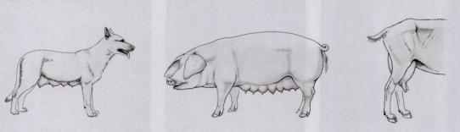
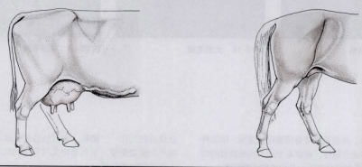
二、乳腺和泌乳
犬
猪
羊
母犬有10个乳房
母猪有14个乳房
羊有两个乳房
牛有四个乳房
牛
马

Slide 17
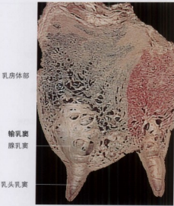
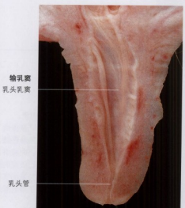
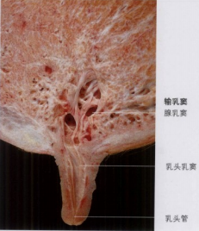
二、乳腺和泌乳
乳房由皮肤、筋膜和实质构成。乳房的实质是腺泡和导管。

Slide 18
二、乳腺和泌乳
泌乳指的是乳腺组织的分泌细胞从血液中摄取营养物质生成乳汁后，分泌入腺泡腔内，这一过程。
初乳
分娩后最初3-5d，乳腺产生的乳。
成分：丰富的蛋白质、无机盐和
免疫物质。
常乳
初乳期过后，乳腺所分泌的乳汁。
排乳
当哺乳或挤乳时，引起乳房容纳系统紧张度改变，使贮积在腺泡和乳导管系统内的乳汁迅速流向乳池。这一过程称为排乳。

Slide 19
复习思考题
一、填空题
1. 发情周期分为 、 、 、 。
二、名词解释
性成熟、妊娠、体成熟、发情周期、分娩、受精、胎盘
三、选择题
1.家畜受精时，精子必须首先穿过（ ）
A.卵泡 B.卵泡腔 C.透明带 D.放射冠 E.卵细胞膜
2.位于初级卵母细胞和颗粒细胞之间的一层嗜酸性、折光强的膜状
结构称（ ）
A.卵丘 B.基膜 C.透明带 D.放射冠 E.卵泡（内、外）膜
3.紧靠卵母细胞的一层颗粒细胞增高呈柱状，呈放射状排列（ ）
A.卵丘 B.基膜 C.透明带 D.放射冠 E.卵泡（内、外）膜
4.成熟卵泡破裂，释放出其中的卵细胞、卵泡液和一部分卵泡细胞的过程称为（ ）
A.受精 B.卵裂 C.囊胚形成 D.排卵 E.桑葚胚形成
四、简答论述题
1．受精过程可分哪几个阶段？
2．母畜妊娠后有哪些变化？
3．分娩过程分哪几个阶段？

